Slide 1
РОЖДЕСТВО на руси

Slide 2
СОЧЕЛЬНИК

Slide 3
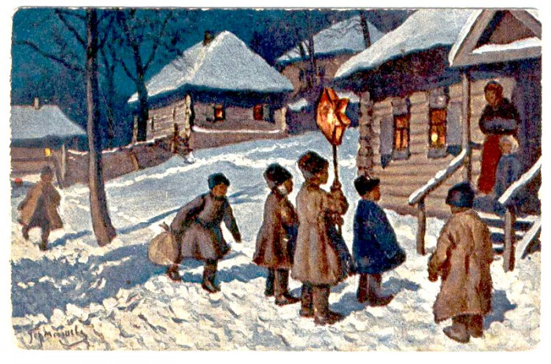
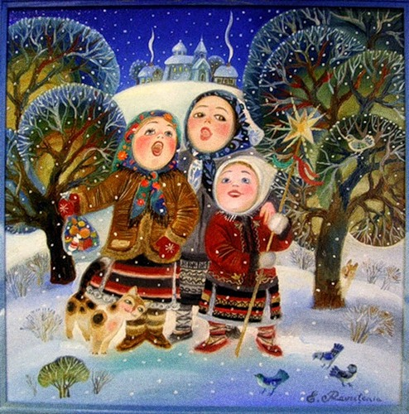
Колядки - песни, в которых восхваляли, величали хозяев, получая от них подарки.
Коляда, Коляда Подай пирога. Не подашь пирога - Мы корову за рога. А подашь пирога - Полный двор живота.

Slide 4
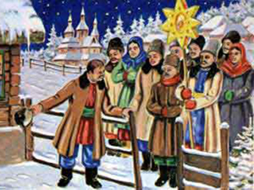
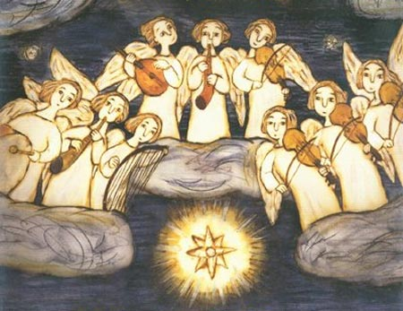
Вифлеемская звезда

Slide 5
СВЯТКИ

Slide 6
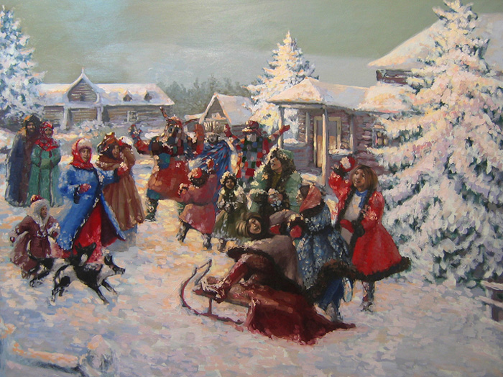
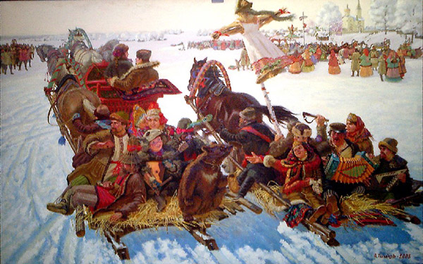
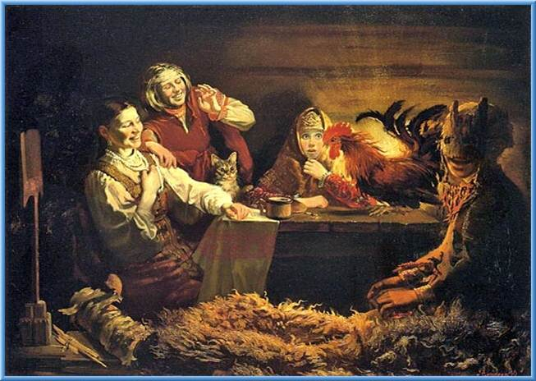
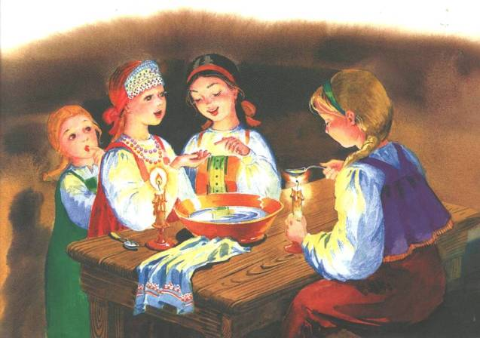
Святки - праздники, которые продолжались до Крещения (19 января).

Slide 7
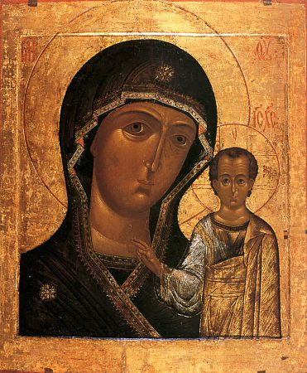
Второй день Рождества,
который называется Собор Богородицы, посвящается прославлению Матери Христа, Пресвятой Деве Марии.

Slide 8
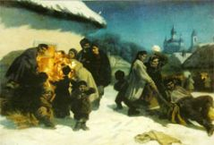
Третий день Рождества называли Степановым днем.

Slide 9
Рождественский стол

Slide 10
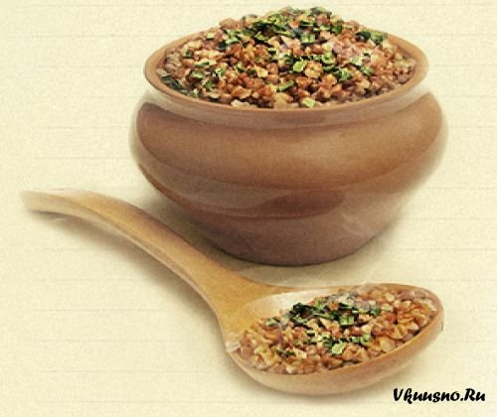
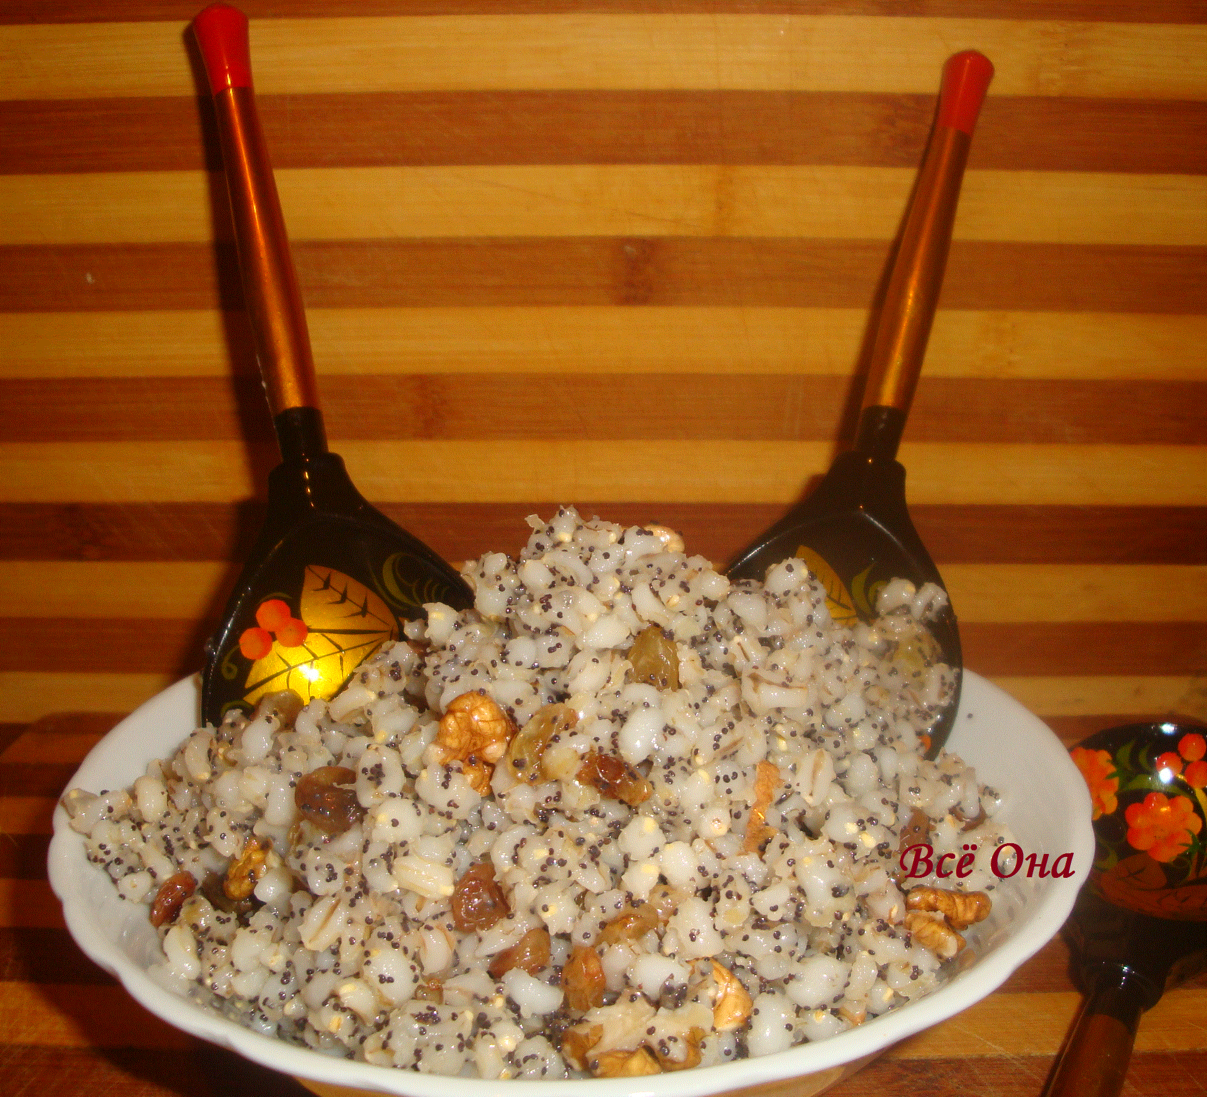
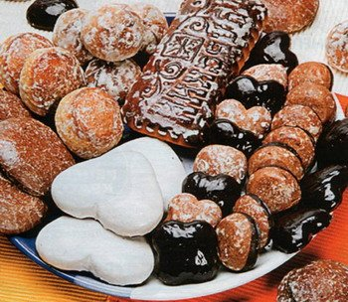
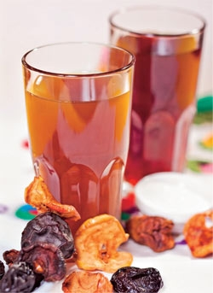
Рождественская кутья
Сочиво
Русские пряники
Взвар

